Slide 1

Los problemas de reprimir lo que sientes
Autoregulación

Slide 2
CONTEXTO
Cuando nos enfrentamos con el reto de regular nuestras emociones, reprimirlas resulta una estrategia común. Al hacerlo, esperamos que se pueda aliviar nuestro malestar.
Sin embargo, es necesario trabajar con los estudiantes para hacer explícito que la represión no será útil para reducir la experiencia de la emoción ni para resolverla.
Al acumular nuestras emociones sin expresarlas, no necesariamente nos damos cuenta de las consecuencias que eso conlleva en distintos aspectos de nuestra vida. Reconocer las desventajas de reprimir las emociones nos hará considerar otras vías más adecuadas para trabajar con ellas.

Slide 3
I ¿Cuál es el objetivo de la lección?
Que los estudiantes identifiquen algunas desventajas de reprimir las emociones.
¿Por qué es importante?
Porque podrán darse cuenta que reprimir las emociones no es la vía más adecuada para regularlas y afecta su bienestar emocional.
Invita a los estudiantes a leer la introducción de la actividad y El reto es.
INTRODUCCIÓN:
¿Cómo estás?, ¿cómo te sientes? Muchas veces resulta difícil responder estas preguntas con honestidad. Decimos “bien” pretendiendo que todo va de maravilla aunque sepamos que no siempre es así. Todas las personas experimentamos distintas emociones y cuando éstas nos rebasan no necesariamente sabemos qué hacer con ellas. Una respuesta común es reprimirlas, como si las metiéramos en una olla de presión y la tapáramos pensando que así las emociones desaparecerán. Lo cierto es que la presión y la temperatura dentro de la olla continúan aumentando y así, tarde o temprano, explotará.
El Reto es reflexionar sobre las desventajas de reprimir las emociones.

Slide 4
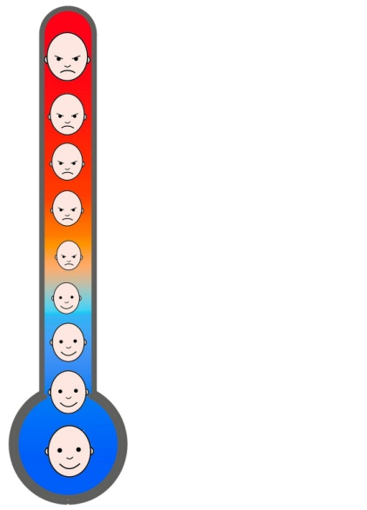
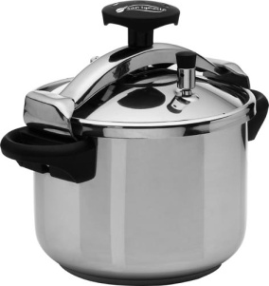
Actividad 1.
Introduzca la actividad.
El objetivo es que los estudiantes identifiquen las semejanzas entre las características presentes en la represión de emociones y una olla de presión.
• Guíe la reflexión pidiendo al grupo que describan cómo funciona una olla de presión y cómo lo pueden relacionar con reprimir las emociones. Invite a uno o dos estudiantes a responder la pregunta en voz alta.
• Clarifique ante el grupo que “reprimir las emociones” contempla varios aspectos: no querer sentirlas; negarlas y recurrir a guardarlas y no expresarlas. Es algo que podemos hacer ya sea consciente o inconscientemente.
PRESIÓN: ¿Con qué frecuencia reprimo mis emociones?
INGREDIENTES (Emociones que reprimo con mayor frecuencia)
4 min
2
1
3
Imágenes prediseñadas de office Online

Slide 5
Actividad 2.
Explique a los estudiantes que tomarán el ejemplo previo de la olla de presión para cumplir el reto de la actividad.
Relacione las respuestas previas para presentar los elementos de la olla de presión que se utilizarán en esta actividad. Revise con el grupo a qué corresponde cada elemento (como se explica abajo en cada inciso).
• Pida que completen sus respuestas en la ilustración o en su cuaderno.
1.Presión: se refiere al malestar que sentimos al reprimir las emociones.
El objetivo de esta reflexión es que los estudiantes comiencen a identificar si tienden a reprimir sus emociones y con qué frecuencia lo hacen.
Es posible que algunos estudiantes no se hayan planteado la pregunta que aparece en su lección (¿Qué tan frecuentemente te guardas o reprimes tus emociones?). En tal caso, sugiera que piensen en alguna emoción que sintieron durante el día o la semana y revisen si hay algún impulso a reprimirla (no querer sentirla, negarla, guardarla, no expresarla).
c. Pida que indiquen su respuesta en el termómetro de la ilustración.
2.Ingredientes: las emociones que reprimimos.
a. Pida que identifiquen qué emoción(es) suelen guardar en la olla y no expresan. Indique que la(s) anoten en el recuadro de la ilustración.
b. Les puede dar ejemplos adecuados a su contexto para ayudarles a identificar dichas emociones. Ejemplos: la frustración cuando te cuesta trabajo aprender o lograr algo; el miedo a hacer nuevas amistades.
3.Válvula de escape: se relaciona con el efecto que produce la acumulación de emociones sin expresarse.
El objetivo de este ejercicio es que los estudiantes identifiquen las consecuencias de reprimir las emociones, particularmente en tres ámbitos: personal, académico y social (cada pregunta está asociada a cada uno de estos ámbitos).
Guíe la reflexión con base en las preguntas o comentarios de apoyo que aparecen entre paréntesis en cada pregunta.
Le sugerimos que usted responda previamente estas preguntas para poder apoyar con ejemplos a los estudiantes, en caso de ser necesario.
4 min

Slide 6
Preguntas.
a. Presión: ¿Qué tan frecuente te guardas o reprimes tus emociones? Indícalo en el termómetro de la ilustración.
b. Ingredientes. ¿Qué emoción sueles reprimir y consideras que produce mayor presión y temperatura dentro de tu olla? Anótala en el recuadro, si identificas más de una, escríbelas.
c. Válvula de escape. Cuando la Presión llega a su límite, el vapor se descarga. Lo mismo sucede con nuestras emociones. Con base en las emociones que identificaste en la pregunta anterior, reflexiona qué consecuencias hay en diferentes aspectos en tu vida reprimirlas. Lee y responde las preguntas dentro de las nubes en el dibujo.
A continuación reflexiona sobre lo siguiente y responde:
¿Qué consecuencias tiene el querer no sentir o expresar esa emoción y reprimirla? (pregúntate ¿tiene algún impacto en mi salud?, ¿cómo experimento la emoción cuando la reprimo?) ________________________________________________________________
¿Consideras que cuando reprimes la emoción, ésta interfiere en tu desempeño académico?._______________________________________________________
¿Cómo afecta reprimir tus emociones en tus relaciones con familiares, amigos y profesores?________________________________________________________
10 min

Slide 7
1 min
Lean el resumen de la lección.

Slide 8
8 min
RESUMEN.
Pida que un estudiante lo lea en voz alta y destaque que en las próximas lecciones de autorregulación aprenderemos técnicas que nos ayudarán a regular las emociones, sin necesidad de reprimirlas.
Habrá ocasiones en las cuales reprimir las emociones, sea la única forma de regularlas e, incluso, pueda ser útil para determinadas situaciones. Sin embargo, es fundamental no perder de vista que reprimir nuestras emociones trae consigo ciertas desventajas que impactan en diferentes aspectos de nuestra vida.
Además, afectará nuestro bienestar emocional a corto, mediano y largo plazos. Al no querer sentir, negar o no expresar las emociones que experimentamos éstas continuarán sin resolverse y tomarán más fuerza. Por el contrario, no reprimir las emociones nos permitirá conocerlas y así podremos aprender a regularlas eficazmente.

Slide 9
Para tu vida diaria
Diario de emociones: te invitamos a escribir sobre tus emociones. Puedes utilizarlo como un recurso para ir regulando lo que ocurra “dentro de tu olla de presión”. Haslo en el momento que consideres necesario. Es una reflexión personal, solamente para tus ojos. Escribe en tu cuaderno o en una hoja blanca durante tres minutos seguidos, sin parar y sin preocuparte por lo que vas a escribir. Puedes usar como apoyo para iniciar a escribir las frases que aparecen a continuación:
-Lo que estoy sintiendo en este momento es…
-Cuando me sentí…
Estoy consciente de que…
Lo que más quisiera hoy es…
Registra cómo te sientes:
-antes de escribir:__________________________________
Despues de escribir:________________________________
Una herramienta muy útil para liberar las emociones que solemos acumular sin expresar es escribir. Los beneficios de esta técnica han sido demostrados en muchos estudios.2 En particular, escribir sobre emociones difíciles ha mostrado que impacta positivamente en la salud y el bienestar del individuo.3 Le sugerimos ver las recomendaciones de Elsa Punset sobre el tema: http://bit.ly/2FUDfa9
¿Quieres saber más?

Slide 10
EVALUACIÓN DE LA SESIÓN Prepa: Grupo: Turno:
De acuerdo a las siguientes afirmaciones, seleccione la opción que refleje su opinión
Rubro | Totalmente en desacuerdo | En desacuerdo | Neutral | De acuerdo | Totalmente de acuerdo
Al menos 50% de los estudiantes identificaron desventajas de reprimir las emociones en al menos uno de los ámbitos (personal, académico o social).
Los estudiantes mostraron interés y se involucraron en la lección.
Se logró un clima de confianza en el grupo.
¿Qué funcionó bien y qué efectos positivos se observaron al impartir la lección?
Descripción de dificultades y áreas de oportunidad
¿Qué alumnos no realizaron la actividad? 1. 2. 3. 4. 5.

Slide 11

Escribe en tres minutos
qué te llevas de la lección
2 min

